Slide 1

Modelaje 3d usando OpenScad
Escrito por : Alfredo Alvarez

Slide 2
Donaciones
ArrancaPR corre a base de donaciones cualquier cooperación es agradecida.
Paypal en : http://arrancapr.org/about

Slide 3
Clase 1: Introducción
Agenda:
¿Quién es el instructor?.
Objetivos del curso
Materiales y metodología
Instalación
Cubo y esfera
Otros primitivos

Slide 4
Bio
5 años en Microsoft SDE(4 años), SDET Lead(1.5 años )
2 años en un “startup” medico(EMR)
Trabaja en www.georiot.com (2 años)
3d modeling 4 años - .net gadgeteer
Usa Blender y OpenScad

Slide 5
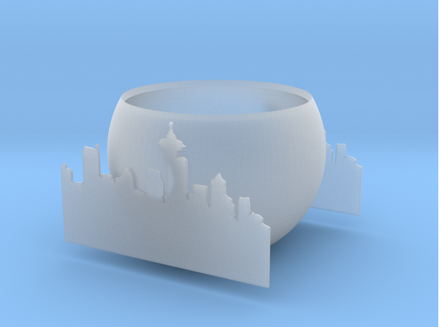
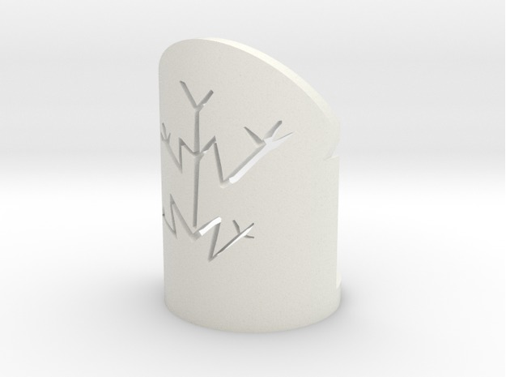
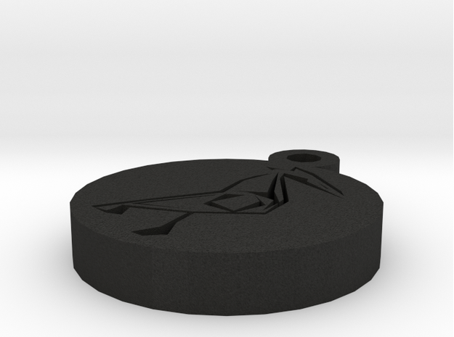

Slide 6
Un poco de información sobre ustedes
Nombre
¿Que hacen al momento?
¿Porque les interesa tomar el curso?
Envien la respuesta a
alfredo@arrancapr.org

Slide 7
Objetivos
Aprender sobre modelaje en 3d
Familiarizarse con openscad
Conocer los formatos para 3d printing

Slide 8
¿Cómo funciona el curso?
Curso vía google air.
6 lecciones
1.25 horas la semana por leccion
Ayuda vía email 7 días a las semana.
Abilidad de obtener tiempo uno a uno con el instructor via google chat.

Slide 9
Materiales.
Recursos
http://www.openscad.org/documentation.html
http://www.makerbot.com/tutorials/openscad-tutorials/
Clientes - Estos son los programas que usaremos en el curso
OpenScad - www.openscad.org
Inkscape - https://inkscape.org/en/

Slide 10
Procedimiento
El estudiante hará los ejercicios asignados
Demostraremos conceptos importantes en la clase.
Debe salir con varios ejemplos en stl
Empezaremos un repositorio de .scad que quieran compartir.

Slide 11
Que es modelaje en 3d?
El proceso por el cual representamos una superficie 3dimensional mediante software.
Open Scad – Utiliza un lenguaje declarativo
Nos permite crear objectos parametricos en 3d
Extruir dibujos 2d a la tercera dimension

Slide 12
El Proceso de 3d Printing
Idea
Archivo Cad
File STL
Slicer
GCode
3d Printer
Objetivo

Slide 13
Vamos a empezar
Abran Open Scad
Denle File Examples y selecionen 001
Luego de que se llene la pantalla opriman F6
Felicidades compilaron su primer modelo.

Slide 14
Elementos primitivos
Cubo
Esfera
Cilindro
Poliedro

Slide 15
Cubo
Tiene 6 lados
Su funcion para invocarlo es
cube(5);
El tamaño en openscad es un punto no una medida especifica
Parametros
tamaño
size = 5 o size =[5,5,5]
centro –indica si alinear al centro o con la esquina en 0,0,0
Center = true o false

Slide 16
Esfera
Es basicamente una bola
Es una “teselacion”
sphere(5)
Parametros
Radius
r= 5
Resolution
$fn =100

Slide 17
Cilindro
Tiene dos radios(circulos) y una altura
cylinder(10,20);
Parametros
Radius 1 y 2
r1=10
r2 =10
Height
h = 20
Resolucion
$fn=20

Slide 18
Poliedro
Esta figura es mas complicada
Nos permite declarer conjuntos de triangulos para crear una superficie cerrada.
Tiene dos conjuntos
Puntos – vertices del triangulo
Triangles o faces– Explica la asociacion de los puntos para formar un triangulo
Tienen que seguir la regla de la mano derecha con su vector perpendicular hacia afuera

Slide 19
Poliedro Ejemplo
Piramide
polyhedron(
points=[ [10,10,0],[10,-10,0],[-10,-10,0],[-10,10,0], // the four points at base
[0,0,10] ], // the apex point
triangles=[ [0,1,4],[1,2,4],[2,3,4],[3,0,4], // each triangle side
[1,0,3],[2,1,3] ] // two triangles for square base
);

Slide 20
Translacion
La primera function que vamos a ver
Es una function del tipo de manipulacion
Su sintaxis es translate([0,0,0]) los valores son para x, y ,z
Pueden usar decimals si necesitan mayor precision

Slide 21
Union
Permite unir la superficie de dos objetos disparejos
Es una funcion que se le aplica a todo lo que esta dentro de los parenthesis
E.g.
union(){
sphere(6);
cube (5);
}

Slide 22
Tarea
Hacer por su cuenta
http://www.makerbot.com/tutorials/openscad2d/
Tutoriales que estan interesantes
http://blog.cubehero.com/category/openscad/
Para Preguntas:
alfredo@arrancapr.org

